Slide 1


Выполнил: музыкальный руководитель Салчак М.С.
МБДОУ д/с № 5 «Родничок»
комбинированного вида с. Сарыг-Сеп
Дистанционное обучение
5 неделя ( с 30 сентября по 6 октября 2024г.)
2 группа раннего возраста
(1,5 - 2 лет)
Продолжительность занятия 10 мин.
Выполнил:
музыкальный руководитель
Салчак М.С.

Slide 2



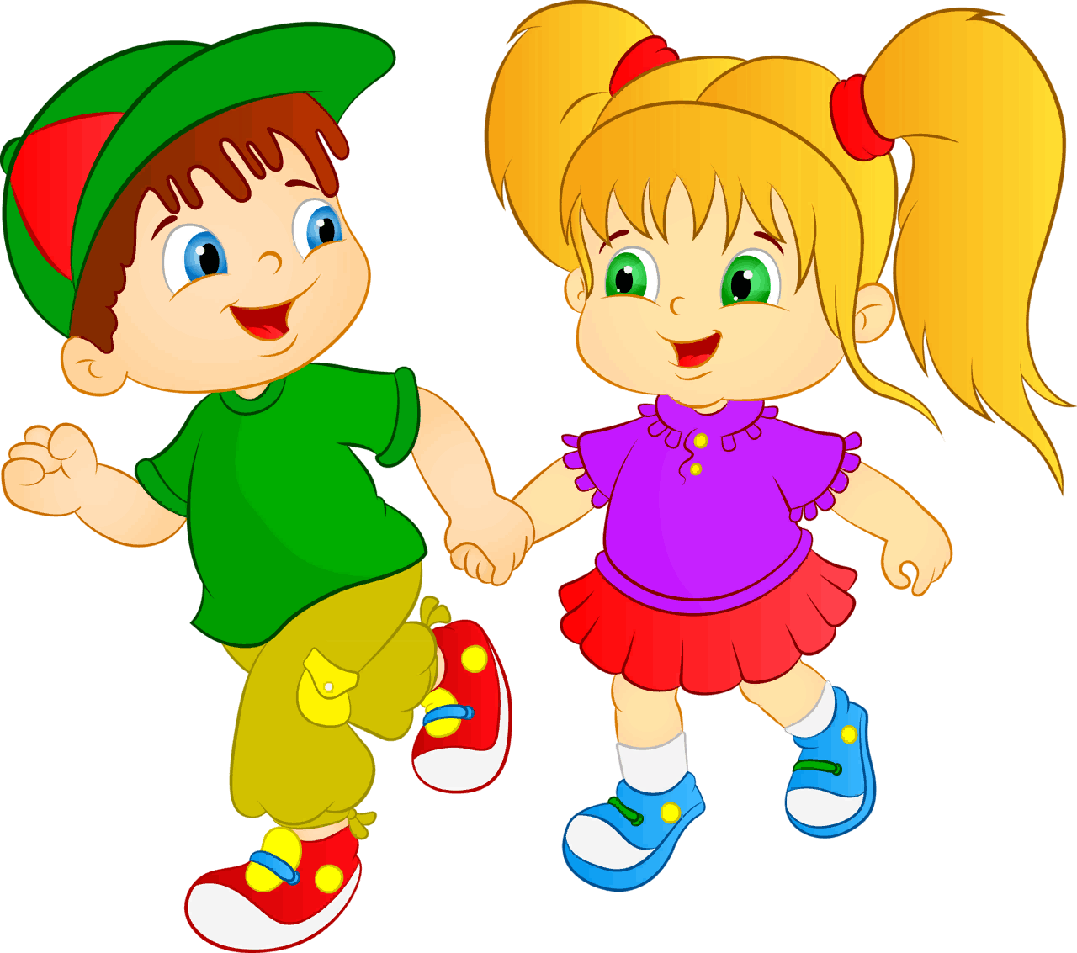
1 куплет:
Хлопают в ладоши.
2 куплет:
Вращают кистями рук — «фонарики».
3 куплет:
Энергично стучат кулачком одной руки по кулачку другой.
4 куплет:
Попеременно стучат кулачками по коленям.
5 куплет:
Имитируют игру на дудочке, перебирая пальчиками.
6 куплет:
Нараспев негромко произносят слова, ладонями попеременно касаются колен. На слова «И быстренько, и быстренько» весело хлопают попеременно ладонями по коленям и притоптывают ногами. В конце упражнения музыка замедляется и все дружно говорят: «Приехали!»
Начинать разминку можно с двух движений — хлопков в ладоши и «фонариков». Далее — добавлять движения по тексту, каждый раз обыгрывая очень эмоционально.​
Приветствие
Организация внимания детей,
развитие мелкой моторики
Упражнение: «Разминка» (хлопки и «фонарики»)

Slide 3
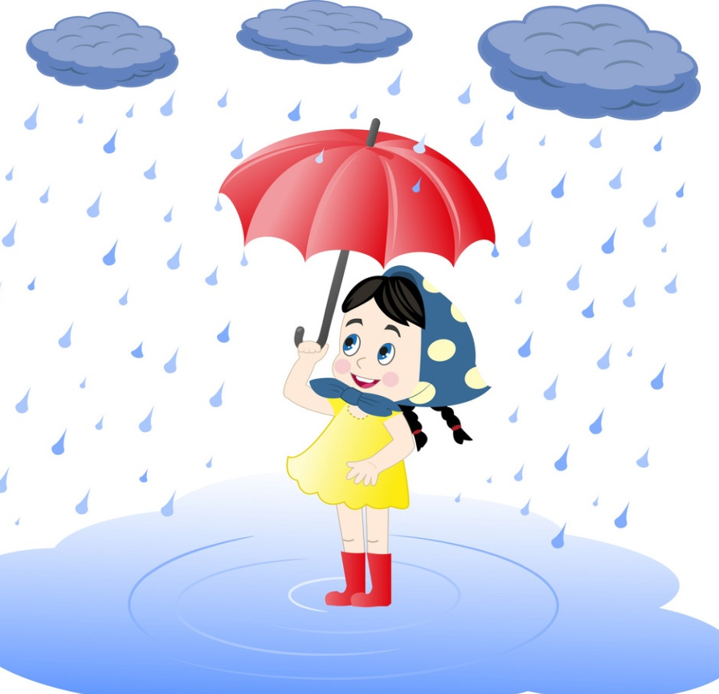
Слушание
Песенка –
Дождик, дождик хватит лить
Дождик, дождик, хватит лить –
Кап-кап, кап-кап-кап!
Сад осенний наш мочить –
Кап-кап, кап-кап-кап!
Слышишь листья как шуршат –
Ш-ш, ш-ш-ш…
И под каплями дрожат –
Ш-ш, ш-ш-ш…
Дождик, дождик, уходи!
Да-да, да-да-да!
Больше к нам не приходи!
Да-да, да-да-да!

Slide 4

Пение
Пение: «Птичка» М.Раухвергер
Села птичка на окошко.
Посиди у нас немножко!
Подожди не улетай!
Улетела… Ай!

Slide 5

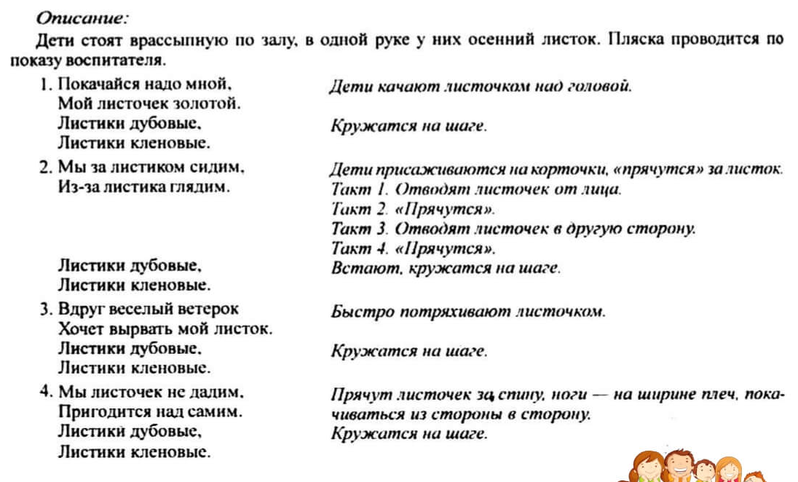

Музыкально - ритмические движения:
Пляска с листочками- Филлипенко
Учить детей простым
танцевальным движениям с листочками

Slide 6
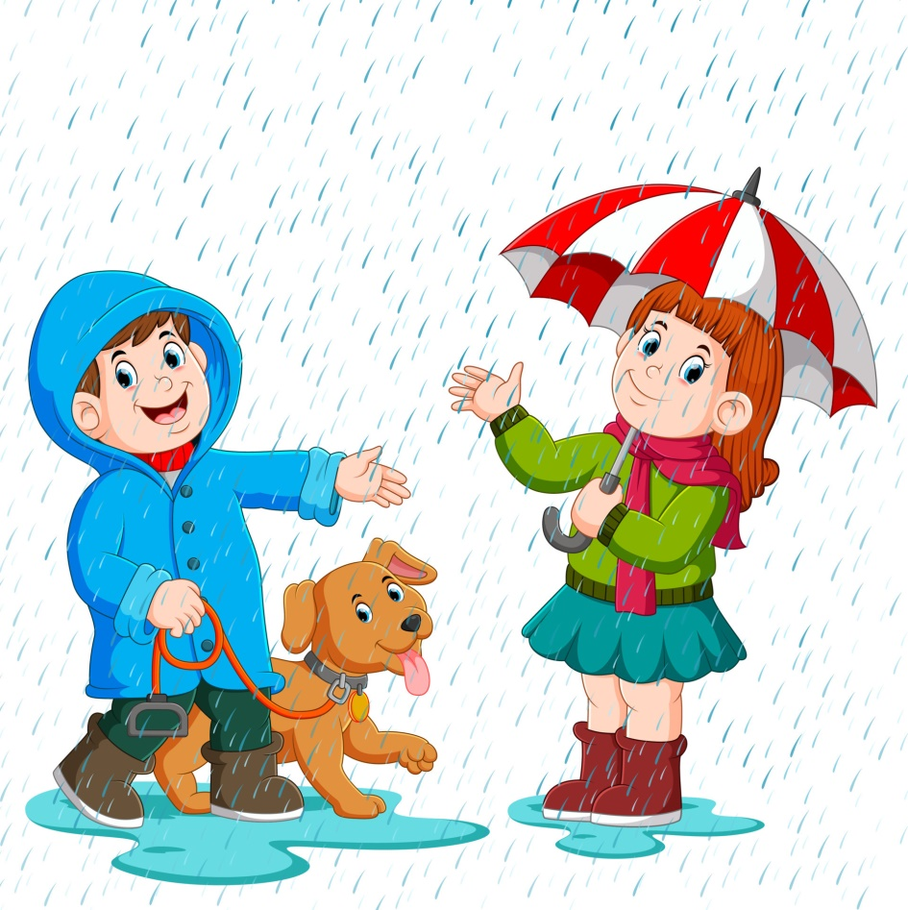
Игра
«Прогулка и дождик»
Предложить ребенку отправиться на прогулку и напомнить, что гулять надо неторопливо, спокойно.
— А если вдруг пойдет дождик, быстро побежим домой.
Сказать ребенку, где нужно спрятаться от дождя (сесть на стульчик или побежать под зонтик)
Как только зазвучит музыка дождя, рассказать стихотворение:
Дождик, дождик припустил
Всех ребяток намочил
Ну, скорее поспешим
От дождя мы убежим.

Slide 7

До новых встреч!

